Slide 2
Bloc 1 - Web
Développement

Slide 3

Front et Back
Le développement d’un site web contient deux parties :
HTTP
Front
Ce qui s’exécute dans le navigateur
Back
Ce qui s’exécute sur le serveur

Slide 4
Front – HTML, CSS, JavaScript
Affichage graphique
Adapté à l’écran (responsive)
Accessibilité (handicap)
Interaction utilisateur
Réactivité (asynchronisme)
Rapidité (progressive apps)
Communication serveur
Envoi des requêtes (gestion des erreurs)
Récupération des réponses
Nombreux framework de développement
(jQuery, ReactJS, Angular, VueJS, etc.)

Slide 5
Back – PHP, C#, Java, JavaScript, Ruby, …
Support de l’application
Services métier (recherche, calculs…)
Données (base de données)
Interaction avec le Front
Accès aux ressources
Lien avec l’utilisateur
Sécurité
Authentification / confidentialité
Attaques / bots
Performance
Nombre d’utilisateurs simultanés
Latence (temps entre la requête et la réponse)
Nombreux framework proposés
(Symfony, Rails, ASP, JSP, ExpressJS, etc.)

Slide 6

Exemple – Formulaire
Front | Back
GET
Création d’un formulaire vide par défaut
Création d’un formulaire rempli avec les données et un message d’erreur
Le navigateur
demande une page
avec un formulaire
Non
L’utilisateur rempli le formulaire
POST
avec les données du formulaire
Validation des données
Données valides ?
Oui
Redirection vers une page de « succès »
Actions sur les données
Fin

Slide 7

Front I Back – Pages Statiques
Page statique : toujours le même contenu quels que soient l’utilisateur et ses interactions
Le serveur possède toutes les pages statiques
Le navigateur demande la page qu’il veut lire (GET)
Depuis cette page, il demande d’autres pages (balises <a>, code JavaScript)
GET / POST

Slide 8


Front I Back – Pages Dynamiques - Moteur
Page dynamique : contenu qui change en fonction de l’utilisateur et de ses interactions
Le serveur dispose d’un moteur capable de générer les pages
Ce moteur est souvent couplé avec une base de données
L’utilisateur demande une page en précisant des paramètres
Le serveur génère la page HTML correspondante
GET / POST

Slide 9
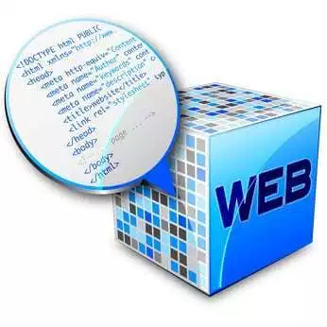

Front I Back – Application Web
Application web : exécutée sur le navigateur, interagit avec le serveur
Le serveur dispose de l’application web (HTML, CSS, JavaScript)
L’utilisateur récupère l’application (GET)
L’application s’exécute dans le navigateur (JavaScript)
L’application interagit avec le serveur qui renvoi des ressources (JSON, HTML, images, etc.)
GET / POST

Slide 10
Résumé
Développement bicéphale (Front / Back)
Objectifs complémentaires
Compétences différentes
Équilibrage des traitements
Client lourd / Serveur léger
Client léger / Serveur lourd
Tendance
WebApp (client lourd) / Service Web
Application Smartphone (client lourd) / Service Web
Évolutions fortes
Front : framework MVC dans le navigateur
Back : fortement répartis (cloud) et très dynamique

